Slide 1
LIDERAZGO y VISION ESTRATEGICA

Slide 2
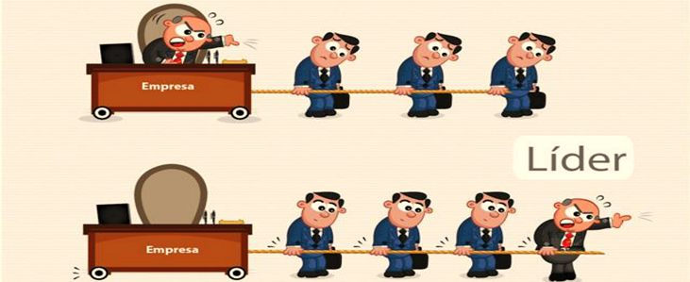
¿Que es liderazgo?
El liderazgo es una herramienta necesaria para motivar a un equipo, pero más que una herramienta necesaria, supone una ventaja competitiva para muchas empresas y organizaciones.

Slide 3
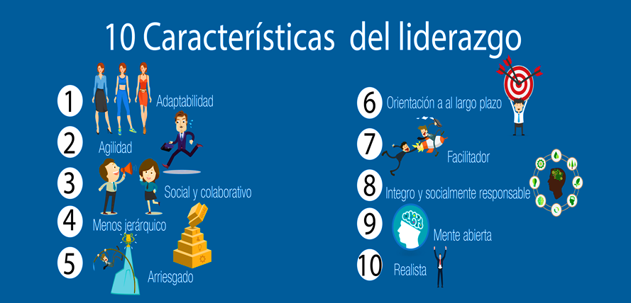
Características de un líder

Slide 4
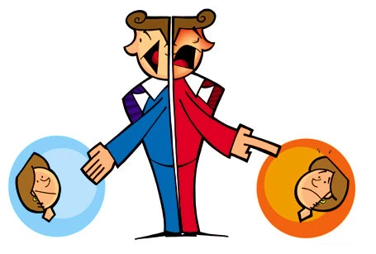
Estilos de liderazgo (Según Goleman, Boyatzis y McKee)
Commanding o al mando
Visionary o visionario
Affiliative o empático
Democratic o demócrata
Coaching o entrenador

Slide 5
¿Cómo ser un líder en una época tan compleja e incierta?
Q
+
Complejo
Volátil
Muchas partes variables interconectadas
Gran Velocidad en los
Cambios de variable
¿Qué tan bien puedes predecir el resultado de tus acciones?
Ambiguo
Incierto
No hay claridad entre las
Relaciones de las variables
Existe una posibilidad pero no una seguridad de que ocurran cambios
-
-
+
¿Cuánto sabes de la situación?

Slide 6
¿Cómo Responder?
Q
+
Claridad
Visión
Tomar Decisiones claras basadas en la información, Hacer sentir el caos
Conocer Claramente la visión y trabajar, en esta dirección.
¿Qué tan bien puedes predecir el resultado de tus acciones?
Agilidad
Entendimiento
Involucrar a todos y mantener una comunicación abierta
Detenerse y analizar las variables en juego
-
-
+
¿Cuánto sabes de la situación?

Slide 7
Cualidades al liderazgo
Q
+
Complejo
Volátil
Ser Directo, Dar una total transparencia para construir confianza y colaboración.
Ser confiable, seguimiento a dichos acuerdos para acelerar momentos positivos
¿Qué tan bien puedes predecir el resultado de tus acciones?
Ambiguo
Incierto
Ser entendible, Propósitos
Claros, Dirección y responsabilidades. Empodera a la gente
Ser Incluyente, Mantener a todos involucrados , Entiende se entendido y actúa con respeto
-
-
+
¿Cuánto sabes de la situación?

Slide 8

Algunas de las bases para ser un buen líder en la economía digital
Anticipar y crear el cambio
Ser consciente de sí mismo
Ser un aprendiz ágil.
Centrarse en el cliente.
Diseñar para el futuro
Comunicar y rectificar con constancia

Slide 9

La visión ofrece un panorama de adónde se quiere que llegue una organización o compañía en un plazo determinado, y para lograrlo se debe elaborar una cuidadosa planeación estratégica.
Visión estratégica

Slide 10
Aspectos de la visión estratégica
En este proceso se presentan dos visiones, las cuales son:
La concreta
La abstracta

Slide 11
Elaboración de una estrategia de negocios
La elaboración de estrategias de negocios ayuda de forma directa al aumento de la productividad laboral dentro de la compañía.

Slide 12
Flexibilidad y congruencia
Las estrategias no pueden ser estáticas, pues deben adaptarse a los cambios en los mercados o en los procesos de producción.

Slide 13
Planes táctico y operativo
Ya teniendo clara la visión a futuro y elaborado la estrategia, para alcanzarla se debe enfocar en el cumplimiento de esa visión y planeación estratégica de la empresa.

Slide 14
Thanks!
Any questions?
You can find me at:
@username
user@mail.me

Slide 15
😉
Now you can use any emoji as an icon!
And of course it resizes without losing quality and you can change the color.
How? Follow Google instructions https://twitter.com/googledocs/status/730087240156643328
✋👆👉👍👤👦👧👨👩👪💃🏃💑❤😂😉😋😒😭👶😸🐟🍒🍔💣📌📖🔨🎃🎈🎨🏈🏰🌏🔌🔑 and many more...

